Slide 1
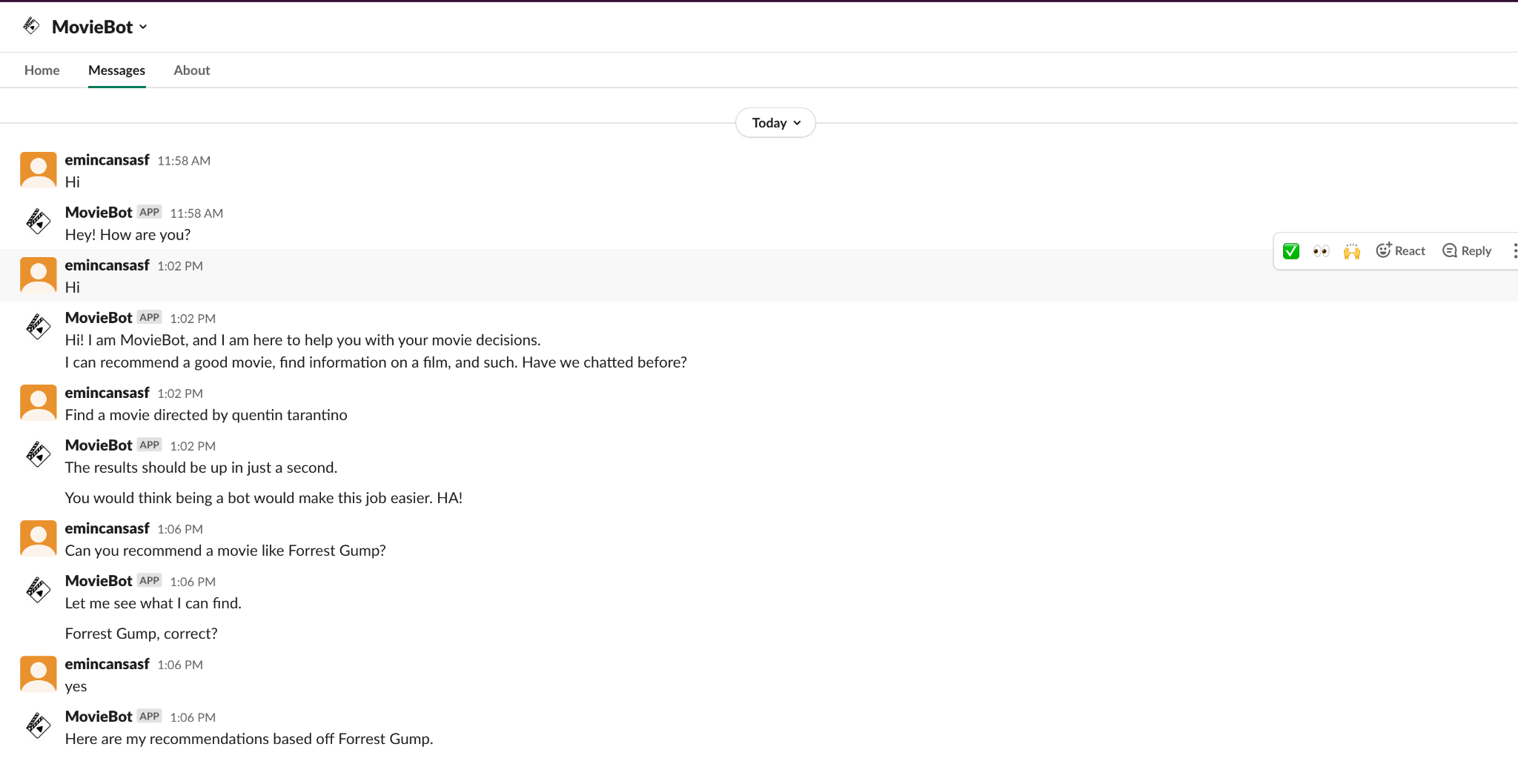
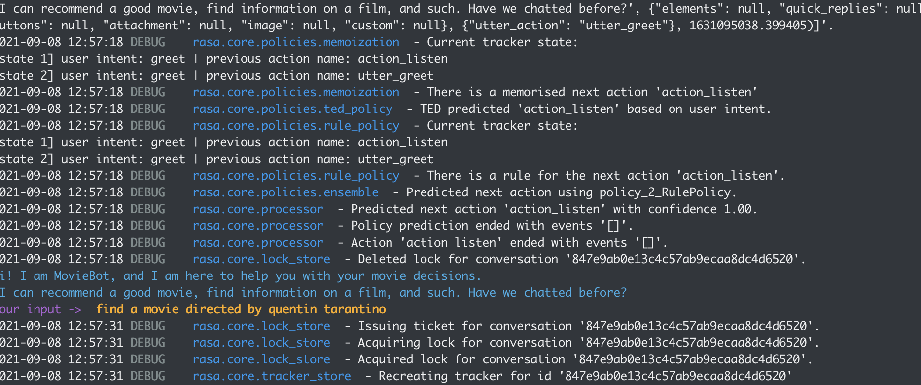
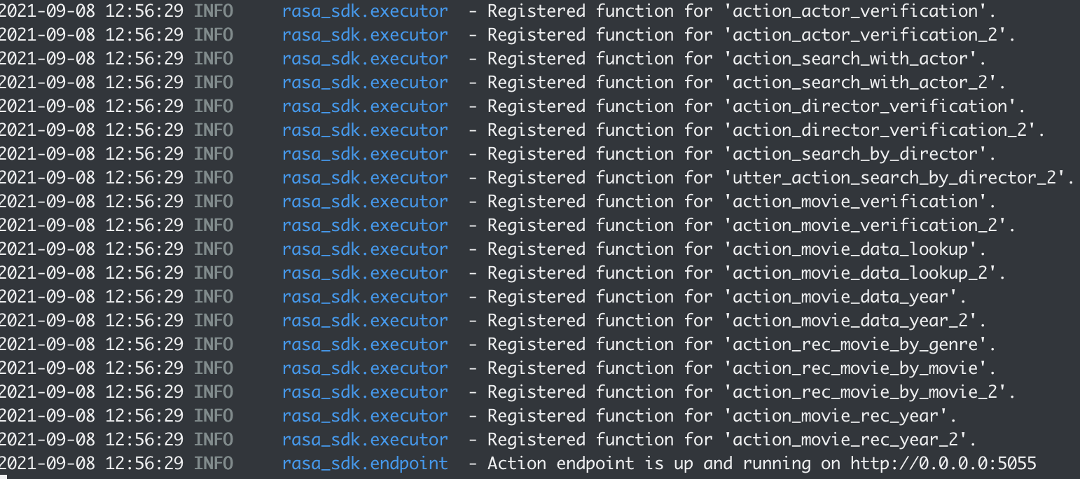
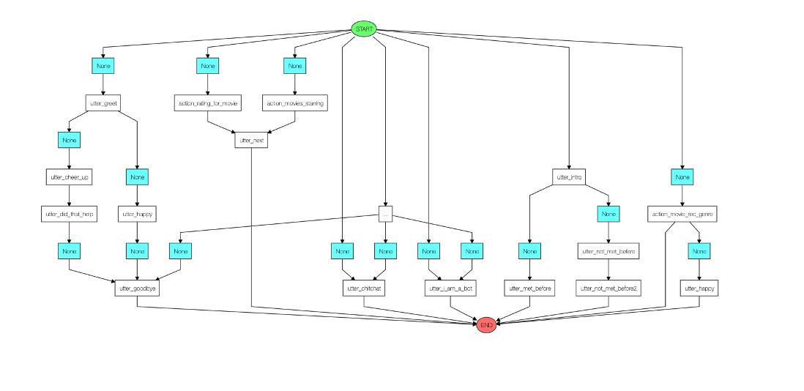
ÖZET
MovieBot projesi, filmler ile ilgisi olmayan veya film seçme konusunda desteğe yardımcı olan kişilerin karar vermesinde destek olmak üzere bir robottur.
MovieBot - Film Öneren Chatbot
Emin Can OGUZ - 160706020
Yazılım Mühendisliği
2020-2021 Bitirme Projesi
Mevcut projelerde kişilere çok soru sorulup kullanıcıların fazla vakitlerinin alınması nedeniyle kullanımlarının yaygın olmadığını gözlemlemekteyiz. Proje tamamlandığında kişilerin hayatına giren teknolojik bir asistan olacağını ve kararlarını etkilemekte önemli rol oynayacağını değerlendirmekteyiz. Projenin çıktısı film endüstrisi işindeki tüm şirketler tarafından internet ortamında kullanabilecektir.
SONUÇ ve TARTIŞMA
Günümüzde chatbotların önemini ve insan hayatını kolaylaştırdığını görebiliyoruz. Özellikle konu insanların günlük hayatta kullanabileceği araçlarsa chatbotlar ile bu işleri çok kolay bir şekilde halledebiliyoruz. Bu proje ise aslında eksikliği çok bir şekilde hissedildiği ve ürün olarak çok az gördüğümüz yapıda bir projedir. Bundan dolayı hem gündelik hayattaki eksiği tamamlaması hem de gelecekte bu tarz yapıların daha çok gelmesiyle insan hayatını kolaylaştırabilecek projeleri daha çok göreceğiz. Genel olarak projedeki çıktılara ve başarı durumuna baktığımızda final versiyonundan önce aslında güzel bir çalışma ve güzel bir prototip olduğunu söyleyebiliriz. Eksikleri olmasına rağmen güzel bir chatbot çalışması olduğunu hem kullanan kişilerden aldığım geri bildirimler hem de benim gördüğüm projelerden bunu kesinlikle sonuç olarak gördüğümü söylemek isterim.
GİRİŞ
Proje, kişilerin film ararken yaşadığı zaman kaybının önüne geçmek, kişilere doğru filmi bularak kendilerini film karmaşasından kurtarmak ve kolay bir film araştırma yöntemi olarak yaygın bir şekilde kullanılmasını sağlamaktadır. Mevcut projelerde kişilere çok soru sorulup kullanıcıların fazla vakitlerinin alınması nedeniyle kullanımlarının yaygın olmadığını gözlemlemekteyiz. Proje tamamlandığında kişilerin hayatına giren teknolojik bir asistan olacağını ve kararlarını etkilemekte önemli rol oynayacağını değerlendirmekteyiz. Projenin çıktısı film endüstrisi işindeki tüm şirketler tarafından internet ortamında kullanabilecektir.
YÖNTEM
Proje kişilerin hatalarını minimuma indirmek için tasarlanmıştır. Yani burada kişilerin film önerisi için harcadıkları vakti gördükten sonra kişilerin çoğu zaman gereksiz yere çok film izlediklerini gözlemledik. Bu yüzden proje kişilere kendilerine yarayan filmleri en optimum şekilde izlemeleri için tasarlanmıştır. Diğer bir yandan kişiler filmi bulduktan sonra detayları için başka sitelere geçiş yaptığını ve bu sitelerde çok vakit harcadıklarını gözlemledik. Projedeki ikinci aşaması olarak da tavsiye edilen filmlerin detayını kişiler rahatlıkla görebilecekler. Bu da hem kişiler için zamanlarını doğru kullanma hem de kişilerin gereksiz ürün almasının önüne geçmiş olacak. Chatbot un soru-cevap mekanizması şu şekilde işleyecektir:
● Hangi tür filmlerden hoşlanırsınız?
● İstediğiniz oyuncu var mı?
● Hangi yönetmenin filmlerini seversiniz?
● [film adı] na benzer bir film önerir misin?
● [rating sayısı] na göre bir film önerir misin?
Projede tahminleme sürecinde kullanılan model Öneri Sistemi olacaktır. Öneri Sistemi kullanıcılara kişiselleştirilmiş ürün veya hizmet sunmak amacıyla hazırlanmıştır. Ürün veya hizmet sunumu kullanıcıların tercih ve beğenileri dikkate alınarak yapılmaktadır. Öneri sisteminin etkin olarak kullanılabilmesi için verilerin çok iyi planlanması gerekmektedir.
ÖNERİLER
Final versiyonunda olması gereken özellikler ve olması iyi olur dediğim özellikler şunlardır:
· Final versiyonunda bu modeli mutlaka canlıya alırken verilerin daha çok kaynaktan almaya ve modeli ona göre yeniden eğitmek gerekecektir.
· Akan verilerden flowlar oluşturulup buna göre gerçek zamana yakın (near real time) modeli eğitmek hem modelin canlılığı açısından hem de chatbotun aktivitesi konusunda eşsiz bir hale gelmesini sağlayacaktır.
· Ara yüz kısımlarında profesyonel UI/UX ile çalışarak oradaki hamlıkları yok etmek üzerine çalışmalar yapılacaktır.
· Filmlerin video streaming şirketleriyle oturup yönlendirme üzerine çalışma yapmak hem filme erişimi kolaylaştırmak hem de film hakkındaki bilgileri kolay bir şekilde görmeyi sağlayacaktır.
· Final versiyonunda chatbota sesli komut aktif edilip oradaki denemelerin yapılması için çalışmalar yapılacaktır.
KAYNAKLAR
Rasa
Python
Pandas
Slack
Tensorflow
Visual Studio Code
Trello
Figma
GitHub
StackOverFlow
BENZER PROJELER
must2
https://uis.brage.unit.no/uis-xmlui/bitstream/handle/11250/2679788/Masters_Thesis__Javeria_A.pdf?sequence=3&isAllowed=y
https://arxiv.org/pdf/2009.03668.pdf
Uygulamanın ön tarafı Slack ile entegre olarak çalışmaktadır. Yani Slack hesabınıyla Chatbota bağlantılı olarak çalışabilirsiniz. Bu yüzden slack üyeliğinizin olması gerekmektedir. Backend tarafında ise NLP ve Recommendation System kullanılmıştır. Şekilde chatbotun yapısı görülmektedir. En yakın bir şekilde sonucu bulmak için kısa yollar ile tercih edilmektedir.

